Slide 1

반려동물을 위한 헬스케어 놀이기구
‘CAPSTONE DESIGN’ Term-Project 1ST
베리베리 라즈베리조
13181382 박찬규 / 13181507 황지민 / 15181494 하연수 / 15181451 임예은

Slide 2
Contents
1
2
3
4
개발 배경
작품 구상
진행 상황
진행 계획

Slide 3
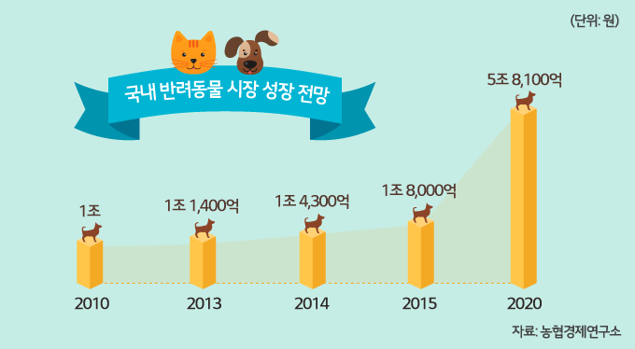
개발 배경

Slide 4

개발 배경
사이트 이동 - https://www.youtube.com/watch?v=a30PLIUyJug

Slide 5
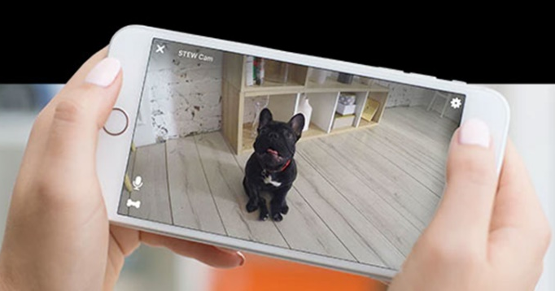
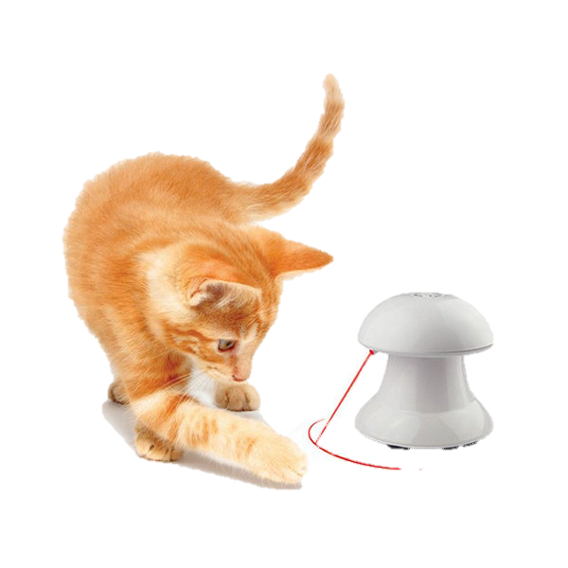
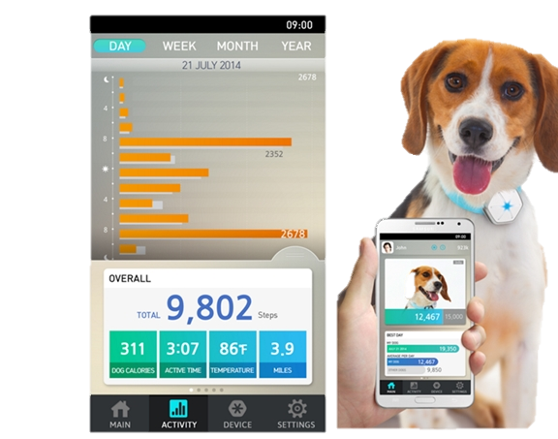
개발 배경
< 모바일 CCTV >
< 레이저 포인터 놀이기구 >
< 강아지 만보기 >
5

Slide 6

개발 배경
“ 세 가지 기능의 통합 및 보완 “
< 모바일 CCTV >
주인이 없어도 스스로 작동하는 놀이기구
< 레이저 포인터 놀이기구 >
< 강아지 만보기 >
6

Slide 7
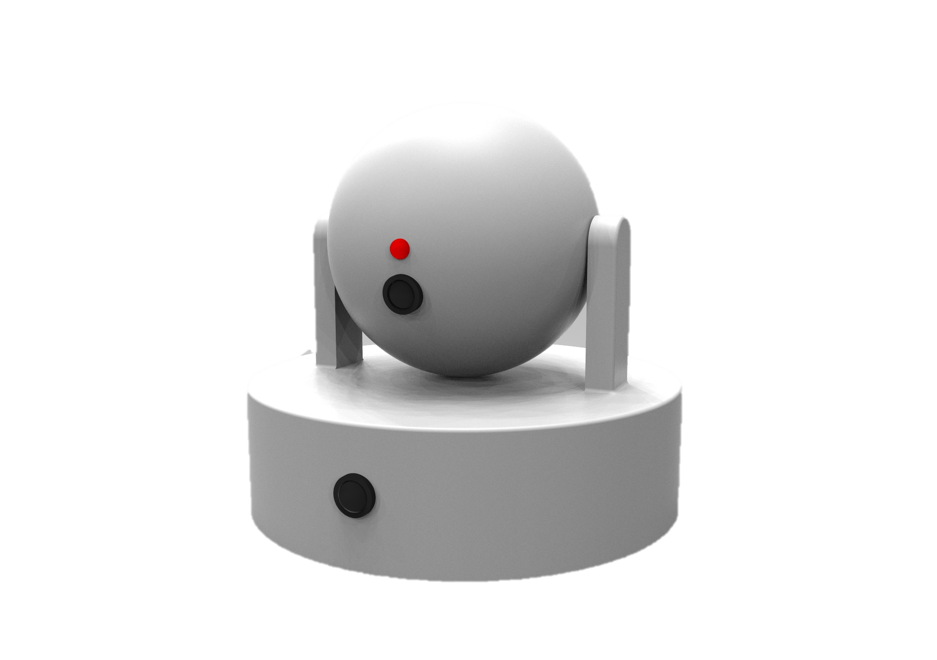

작품 구상 - 설계
스텝모터에 의해 상하-좌우 회전레이져(반려동물 놀이기구)
스텝모터에 의해 상하-좌우 회전카메라(반려동물 디스플레이)
2개의 스텝모터를 배치하여 상하-좌우 회전
고정 카메라 (반려동물 트래킹)
Notes:
1. 파이카메라와 OpenCV를 이용
반려동물의 위치를 파악
서보모터로 레이저 위치 조정
2. 활동량 Database에 누적
카메라 영상을 웹에 스트리밍
< HC-12 >
433Mhz RF모듈
Baud rate 115200bpm
serial 통신
라즈베리 파이로 전송

Slide 8
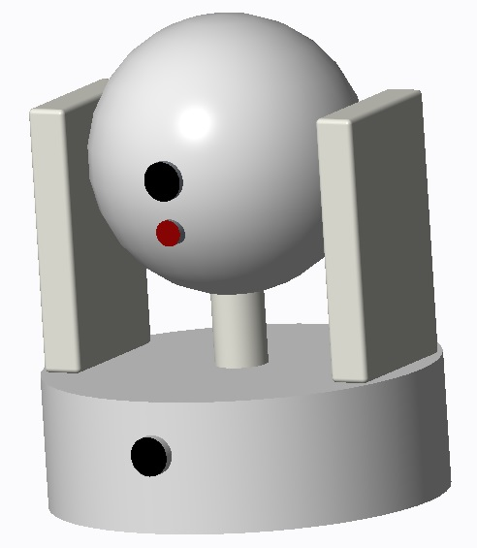





작품 구상 – 작동 매커니즘
영상 처리 (OpenCV 이용)
- Motion Tracking
- 2D 픽셀 좌표를 3D좌표로 변환
레이저 놀이기구
Arduino pro mini
- 가속도 센서 : MPU6050
- RF모듈 : HC-12
Main Board ( RASPBERRY PI 3 )
활동량 측정
라즈베리파이 → 스마트폰
- 반려동물의 활동량 전송
- CCTV 카메라 실시간 스트리밍
스마트폰
스마트폰 → 라즈베리파이
- CCTV 카메라 방향 조정

Slide 9

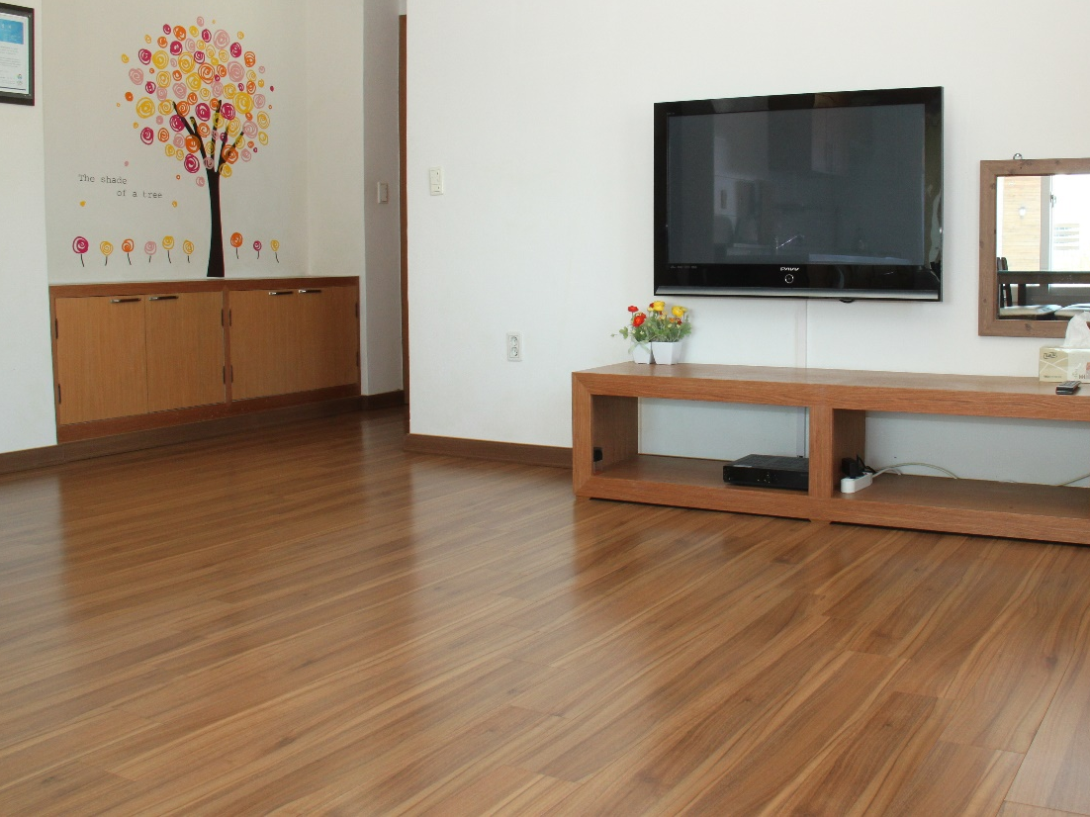
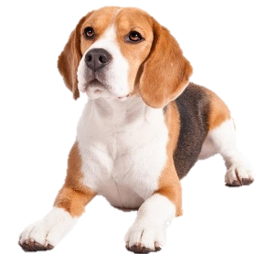

작품 구상 – 어플리케이션
버튼1 – 활동량을 누적한 정보를
그래프로 표시해주는
화면으로 이동
버튼2 – LAZOR ON/OFF
버튼3 – 카메라 방향 컨트롤
(상하좌우 이동, 중앙 정지버튼)
카메라 영상을 어플로 전송

Slide 10

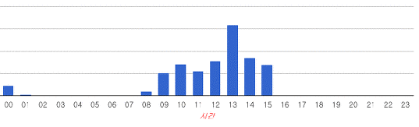
작품 구상 – 어플리케이션
TODAY
WEEK
MONTH
YEAR
일간, 주간, 월간, 연간으로 나누어 통계를 확인해 언제 활동량이 부족한지분석 할 수 있다.

Slide 11





주요 활용 기술
 | 움직임 감지 (모션 트랙킹) | 활동량 전송 | 모바일 어플리케이션 개발 | 설계
사용 부품 | 파이 카메라 + 어안렌즈 | Arduino pro mini RF모듈 MPU6050 : 가속도센서 | USB 카메라
사용 툴
주요 기능 | 반려동물의 움직임 감지 2. 레이저 상하좌우 구동 | 반려동물의 활동량 측정 활동량 웹 서버 작성 | 모바일 폰 스트리밍 활동량 전송 USB 캠 상하좌우 구동
공통 | 라즈베리 파이 3 ,
Pro-E
&
3D 프린터
( 임예은 )
( 황지민 )
( 하연수 )
( 박찬규 )

Slide 12
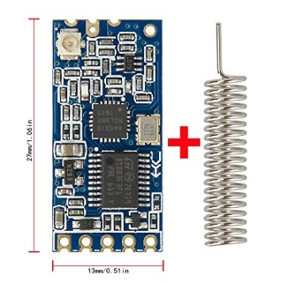
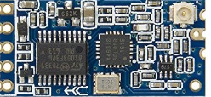
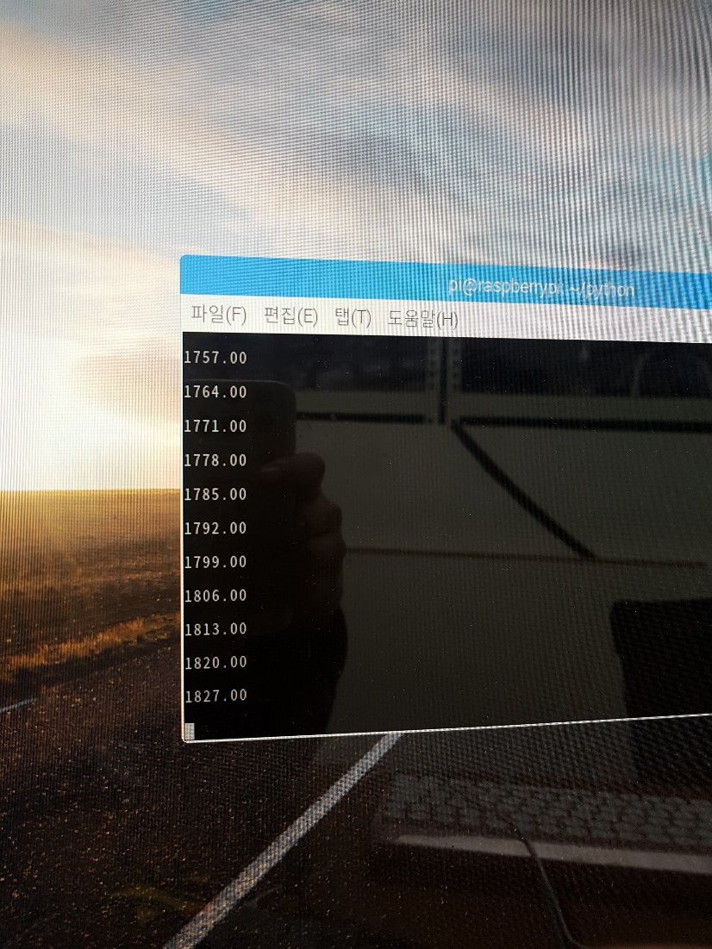
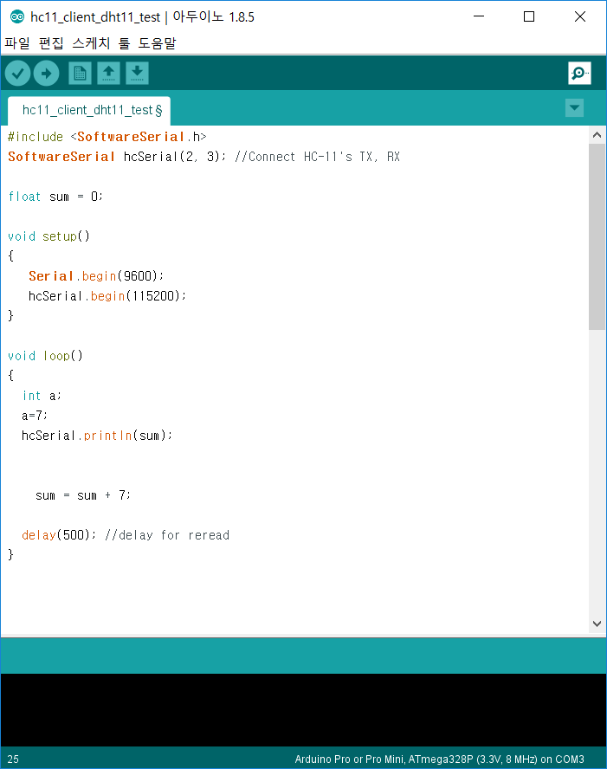
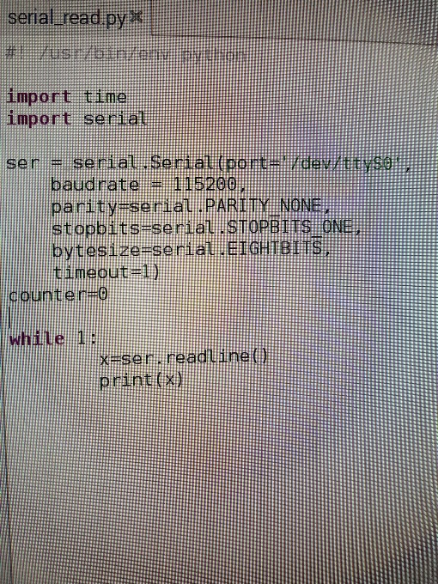
진행 상황
HC-12라는 모듈을 이용하여 433MHz로 아두이노 프로미니와
라즈베리 파이를 시리얼통신
계획 : Python과 MySql을 이용해 라즈베리파이 웹서버에
날짜, 시간과 누적량 저장.

Slide 13
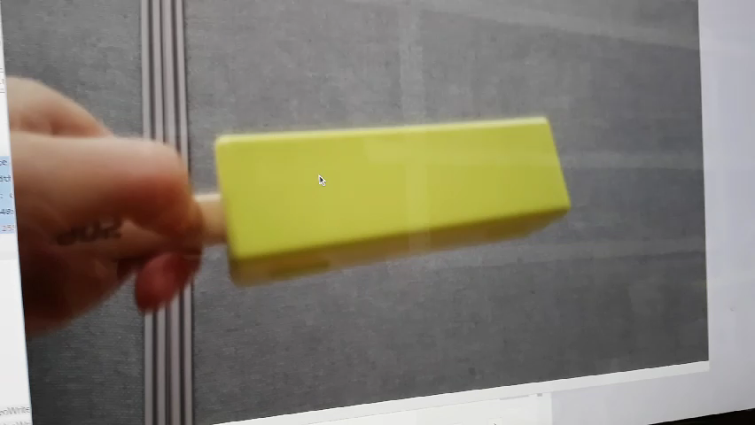
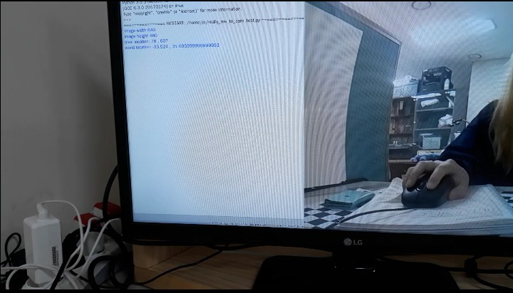
진행 상황
< Tracking >
< Mapping >

Slide 14
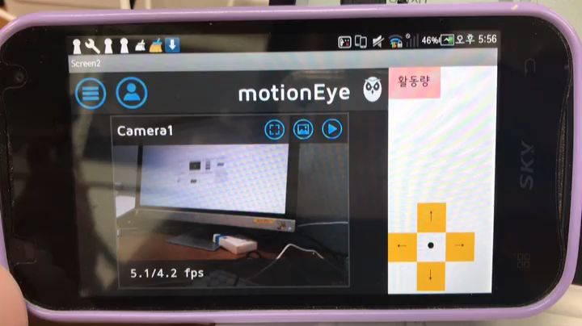
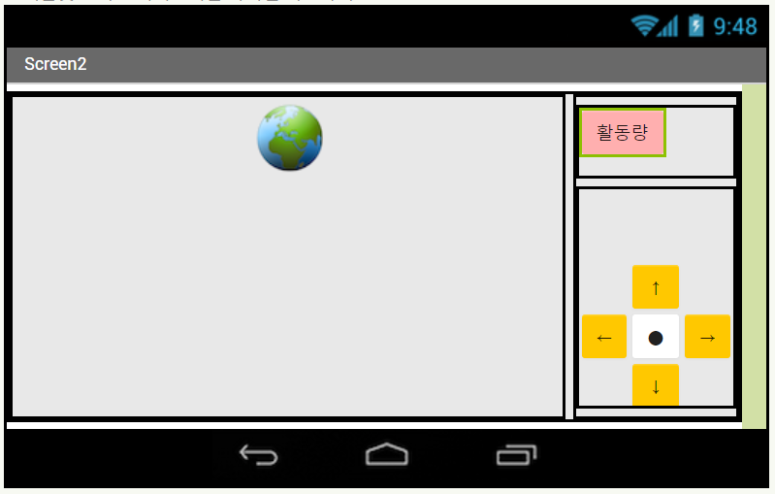
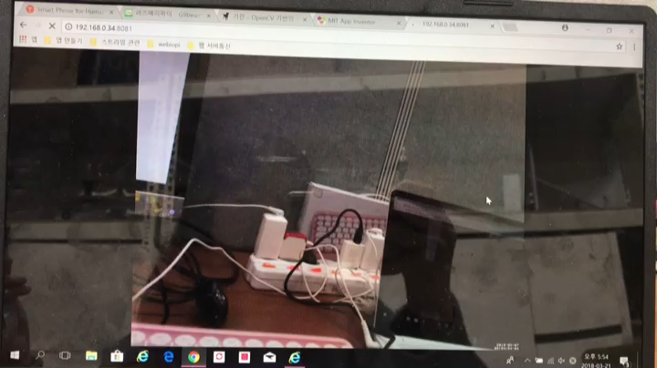
진행 상황
< 스트리밍 >
< 어플리케이션 UI >

Slide 15
진행 계획
 | ~3/25 | 4월 |  | 5월 |  | 6월 |  | 7월 | 8월 | 9월 | 12월
 |  | ~4/15 | ~4/29 | ~5/13 | ~5/27 | ~6/10 | ~6/24
박찬규 | 초기 설계 |  |  |  |  |  |  |  |  |  | 캡스톤 최종 보고서 제출
황지민 | 아두이노 -파이 시리얼 통신
하연수 | 실시간 스트리밍
임예은 | Tracking 방식 연구
재료 구매 및 최종 설계
1차 프린팅, 가공
2차 프린팅, 가공
최종 프린팅 / 수정 및 보완
RF 모듈을 이용한 활동량 전송
활동량 웹 서버 만들기
수정 및 보완
어플 Webiopi 연동
스트리밍 품질 향상
어플 완성
수정 및 보완
tracking 알고리즘 구현 및 보완
좌표에 맞게 팬-틸트각 보정
현실 좌표계 맵핑
수정 및 보완
캡스톤 2차 심사
캡스톤 3차 심사
캡스톤 4차 심사

Slide 16
Q & A

Slide 17
Thank you
For your kindness

